Slide 1
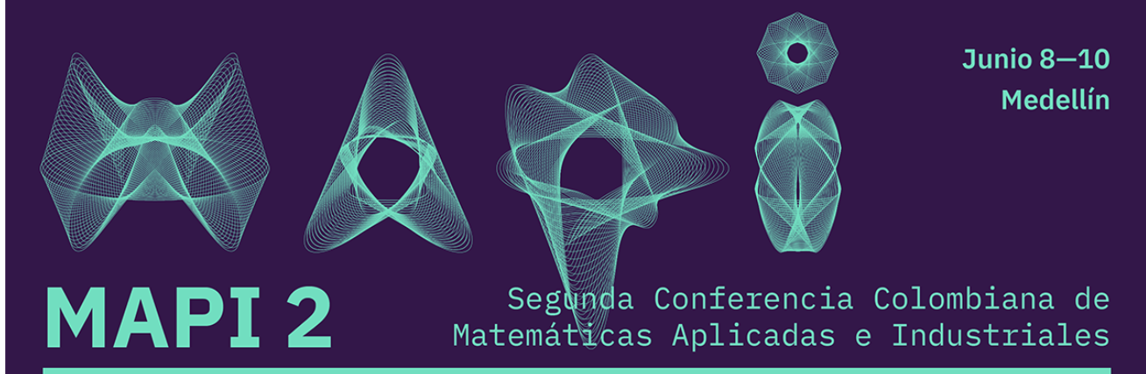
Curso Desarrollo de aplicaciones Blockchain Parte II Junio 10 de 2022
Darío Correal - Universidad de los Andes – Departamento de Sistemas y Computación

Slide 2


Agenda
Durante este curso veremos los siguientes temas
Tipos de Blockchain
Aplicaciones Web 3.0
Tipos de Tokens - Solidity
Smart Contracts
Ambiente de ejecución
Taller - Ejemplo
Objetivos
Tipos de Blockchain
Aplicaciones Web 3.0
Tipos de Tokens
Smart Contracts
Ambiente de Ejecución
Taller - Ejemplo
Darío Correal - Universidad de los Andes – Departamento de Sistemas y Computación

Slide 3
Objetivos
Objetivos
Tipos de Blockchain
Objetivos
Aplicaciones Web 3.0
Tipos de Tokens
Smart Contracts
Ambiente de Ejecución
Taller - Ejemplo
Darío Correal - Universidad de los Andes – Departamento de Sistemas y Computación

Slide 4
Objetivos
Al finalizar este módulo, los participantes estarán en capacidad de:
Identificar las principales diferencias entre las implementaciones de blockchain mas utilizadas actualmente
Entender la arquitectura general de una solución blockchain
Entender y aplicar los conceptos principales en el desarrollo de una aplicación web 3.0 (Dapp)
Construir un contrato inteligente para la creación de un Token
Objetivos
Tipos de Blockchain
Aplicaciones Web 3.0
Tipos de Tokens
Smart Contracts
Ambiente de Ejecución
Taller - Ejemplo
Darío Correal - Universidad de los Andes – Departamento de Sistemas y Computación

Slide 5
Tipos de Blockchain
Objetivos
Tipos de Blockchain
Tipos de sistemas Blockchain
Aplicaciones Web 3.0
Tipos de Tokens
Smart Contracts
Ambiente de Ejecución
Taller - Ejemplo
Darío Correal - Universidad de los Andes – Departamento de Sistemas y Computación

Slide 6
Sistema Blockchain (BlockChain System - BCS)
Tipos de Blockchain
Una red de máquinas llamadas nodos
Una estructura de datos que implementa el libro contable, replicada a través de la red de bloques.
Los nodos que tienen una réplica completa del libro contable se llamada full nodes
Un protocolo de red que define los derechos, responsabilidades y medios de comunicación, verificación y validación, así como los mecanismos de consenso de los nodos.
Lo anterior incluye la autorización y autenticación de transacciones, mecanismos de adición de nuevos bloques y mecanismos de incentivos.
Objetivos
Tipos de Blockchain
Aplicaciones Web 3.0
Tipos de Tokens
Smart Contracts
Ambiente de Ejecución
Taller - Ejemplo
Darío Correal - Universidad de los Andes – Departamento de Sistemas y Computación

Slide 7
Blockchain público
Tipos de Blockchain
Está disponible para todos
Está hecho por personas y para las personas
Nadie está a cargo del BCS y cualquiera puede participar en los procesos de lectura, escritura y auditoría
Se cuenta con reglas estrictas para garantizar el BCS de actores maliciosos
Todas las decisiones se toman con base en algoritmos complejos de consenso
Son BCS costosos computacionalmente hablando
Objetivos
Tipos de Blockchain
Aplicaciones Web 3.0
Tipos de Tokens
Smart Contracts
Ambiente de Ejecución
Taller - Ejemplo
Darío Correal - Universidad de los Andes – Departamento de Sistemas y Computación

Slide 8
Blockchain público
Tipos de Blockchain
Los nodos pueden unirse e irse cuando lo deseen
Todos los full nodes en la red pueden verificar cada nueva pieza de datos adicionada a la lista de bloques
Se incluye un mecanismo de incentivo como compensación del esfuerzo por mantener operativa la red
Ejemplos: Bitcoin, Ethereum
Objetivos
Tipos de Blockchain
Aplicaciones Web 3.0
Tipos de Tokens
Smart Contracts
Ambiente de Ejecución
Taller - Ejemplo
Darío Correal - Universidad de los Andes – Departamento de Sistemas y Computación

Slide 9
Blockchain Privado
Tipos de Blockchain
BCS operado por una organización de forma privada
Se cuenta con un administrador que vela por los permisos y las identidades
El mecanismo de consenso depende de la unidad central de administración que puede delegar o no la validación de la cadena entre los participantes
Comparada con un BCS público es mucho mas barato y rápido dado que no se requiere tanto consumo de energía buscando el consenso
Comparada con un BCS público puede ser menos seguro
Ejemplos: Bankchain, Medichain
Objetivos
Tipos de Blockchain
Aplicaciones Web 3.0
Tipos de Tokens
Smart Contracts
Ambiente de Ejecución
Taller - Ejemplo
Darío Correal - Universidad de los Andes – Departamento de Sistemas y Computación

Slide 10
Blockchain Consorcio
Tipos de Blockchain
BCS operado por un conjunto de organizaciones
No se deja en manos de una sola entidad la administración de la cadena
Se evita un punto único de falla
Es una combinación ideal entre una privada y una pública
Ejemplos: R3 (Corda), Energy Web Foundation (EWF)
Objetivos
Tipos de Blockchain
Aplicaciones Web 3.0
Tipos de Tokens
Smart Contracts
Ambiente de Ejecución
Taller - Ejemplo
Darío Correal - Universidad de los Andes – Departamento de Sistemas y Computación

Slide 11
Arquitectura Blockchain por Capas
Tipos de Blockchain
Capa 2
Capa 2
Objetivos
Tipos de Blockchain
Aplicaciones Web 3.0
Capa 1
Capa 1
Tipos de Tokens
Smart Contracts
Ambiente de Ejecución
Capa 0
Taller - Ejemplo
Darío Correal - Universidad de los Andes – Departamento de Sistemas y Computación

Slide 12
Arquitectura Blockchain por Capas
Tipos de Blockchain
Objetivos
Lightning Network
Polygon
Capa 2
Tipos de Blockchain
Aplicaciones Web 3.0
Bitcoin
Ethereum
Tipos de Tokens
Capa 1
Smart Contracts
Ambiente de Ejecución
Polkadot
Taller - Ejemplo
Capa 0
Darío Correal - Universidad de los Andes – Departamento de Sistemas y Computación

Slide 13
Objetivos
Tipos de Blockchain
Aplicaciones Web 3.0
Aplicaciones Web 3.0
Tipos de Tokens
Smart Contracts
Ambiente de Ejecución
Taller - Ejemplo
Darío Correal - Universidad de los Andes – Departamento de Sistemas y Computación

Slide 14



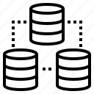
Web 3.0
Arquitectura de una aplicación web tradicional
Canales
(Browser / Móvil)
Canales
(Browser / Móvil)
Objetivos
Front (HTML, CSS, JavaScript)
Tipos de Blockchain
Front (HTML, CSS, JavaScript)
Aplicaciones Web 3.0
Tipos de Tokens
Back (Node.js/PHP/JSP)
Servidor
Smart Contracts
Ambiente de Ejecución
Taller - Ejemplo
Base de Datos
Darío Correal - Universidad de los Andes – Departamento de Sistemas y Computación

Slide 15

Módulo 6 - Blockchain
Arquitectura de una aplicación web 3.0
Canales
(Browser / Móvil)
Objetivos
Front (HTML, CSS, JavaScript)
Tipos de Blockchain
Proveedor Blockchain ( P.ej: Infura / Moralis)
Aplicaciones Web 3.0
Proveedor Blockchain ( P.ej: Infura / Moralis)
Tipos de Tokens
Contratos
Smart Contracts
Máquina Virtual Ethereum
Ambiente de Ejecución
IPFS
Taller - Ejemplo
Bloques
Darío Correal - Universidad de los Andes – Departamento de Sistemas y Computación

Slide 16
Tokens
Objetivos
Tipos de Blockchain
Tipos de Tokens - Solidity
Aplicaciones Web 3.0
Tipos de Tokens
Smart Contracts
Ambiente de Ejecución
Taller - Ejemplo
Darío Correal - Universidad de los Andes – Departamento de Sistemas y Computación

Slide 17
Tokens
Ethereum Request for Comments - ERC
Objetivos
Estándares propuestos por la comunidad a nivel de aplicación.
Pueden definir tipos de tokens, librerías o formatos entre otras cosas.
Los ERC mas conocidos son:
ERC-20
ERC-721
ERC-1155
Tipos de Blockchain
Aplicaciones Web 3.0
Tipos de Tokens
Smart Contracts
Ambiente de Ejecución
Taller - Ejemplo
Darío Correal - Universidad de los Andes – Departamento de Sistemas y Computación

Slide 18
Tokens
Ethereum - ERC 20
Objetivos
Representa un Token intercambiable - (Fungible Token)
Utilizado para manejo de cripto monedas estables y no estables
Cada token es igual a otro token
Se puede conocer el total de tokens en la red
Tipos de Blockchain
Aplicaciones Web 3.0
Tipos de Tokens
Smart Contracts
Ambiente de Ejecución
Taller - Ejemplo
Darío Correal - Universidad de los Andes – Departamento de Sistemas y Computación

Slide 19
Tokens
Ethereum - ERC 721
Representa un Token no intercambiable - (Non Fungible Token)
Utilizado para manejo de criptoactivos
Cada token tiene un valor propio por lo que no tiene sentido intercambiarlo por otro token
Cada token define su propio valor y puede ser comprado y vendido a diferentes precios
Manejo de colecciones
Objetivos
Tipos de Blockchain
Aplicaciones Web 3.0
Tipos de Tokens
Smart Contracts
Ambiente de Ejecución
Taller - Ejemplo
Darío Correal - Universidad de los Andes – Departamento de Sistemas y Computación

Slide 20
Tokens
Ethereum - ERC 1155
Representa un Token mixto
Se puede comportar o contener FTs y NFTs
En una misma transacción se pueden crear múltiples instancias de un NFT
Permite reducir costos asociados a las transacciones y a la computación asociada a cada transacción
Objetivos
Tipos de Blockchain
Aplicaciones Web 3.0
Tipos de Tokens
Smart Contracts
Ambiente de Ejecución
Taller - Ejemplo
Darío Correal - Universidad de los Andes – Departamento de Sistemas y Computación

Slide 21
Smart Contracts
Objetivos
Smart Contracts
Tipos de Blockchain
Aplicaciones Web 3.0
Tipos de Tokens
Smart Contracts
Ambiente de Ejecución
Taller - Ejemplo
Darío Correal - Universidad de los Andes – Departamento de Sistemas y Computación

Slide 22
Ethereum
Smart Contracs
Objetivos
Ethereum virtual machine
Tipos de Blockchain
Stack
Memoria
Almacenamiento
Variables de ambiente
Logs
Lenguajes específicos para máquina virtual
Serpent, Solidity, LLL
Aplicaciones Web 3.0
Tipos de Tokens
Smart Contracts
Ambiente de Ejecución
Taller - Ejemplo
Darío Correal - Universidad de los Andes – Departamento de Sistemas y Computación

Slide 23
Ethereum
Smart Contracts
Objetivos
Smart Contracts
Tipos de Blockchain
Residen dentro de la cadena de Ethereum
Tienen su propia cuenta (dirección y balance)
Pueden enviar mensajes y recibir transacciones
Pueden ser activados y desactivados a través de transacciones
También deben pagar un fee por almacenamiento y procesamiento
Aplicaciones Web 3.0
Tipos de Tokens
Smart Contracts
Ambiente de Ejecución
Taller - Ejemplo
Darío Correal - Universidad de los Andes – Departamento de Sistemas y Computación

Slide 24
Ethereum
Smart Contracts
Objetivos
Smart Contracts
Tipos de Blockchain
Application Binary Interface - ABI
Cada contrato tiene asociado un ABI que intermedia entre el código compilado y la EVM
Un ABI tiene
Nombres de las funciones
Entradas y salidas
Eventos y parámetros
Aplicaciones Web 3.0
Tipos de Tokens
Smart Contracts
Ambiente de Ejecución
Taller - Ejemplo
Darío Correal - Universidad de los Andes – Departamento de Sistemas y Computación

Slide 25
Ambiente de Ejecución
Objetivos
Tipos de Blockchain
Ambiente de Ejecución
Aplicaciones Web 3.0
Tipos de Tokens
Smart Contracts
Ambiente de Ejecución
Taller - Ejemplo
Darío Correal - Universidad de los Andes – Departamento de Sistemas y Computación

Slide 26
Ambiente
Desarrollo y ejecución de un Smart Contract
1
Programar smart contract en Solidity
(Editor Remix / OpenZeppelin)
Objetivos
Tipos de Blockchain
2
El contrato se compila
(ABI / código EVM)
Aplicaciones Web 3.0
Tipos de Tokens
3
Se genera una transacción para crear el desplegar el contrato en la red
Smart Contracts
Ambiente de Ejecución
4
Se obtiene una dirección asignada al contrato desplegado
Taller - Ejemplo
Darío Correal - Universidad de los Andes – Departamento de Sistemas y Computación

Slide 27
Taller
Objetivos
Tipos de Blockchain
Taller - Ejemplo
Aplicaciones Web 3.0
Tipos de Tokens
Smart Contracts
Ambiente de Ejecución
Taller - Ejemplo
Darío Correal - Universidad de los Andes – Departamento de Sistemas y Computación

Slide 28
Taller
Objetivos
Tipos de Blockchain
Desarrollar un Smart Contract que acumula dinero y permite que le transfieran desde una cuenta y transferir a una cuenta.
Aplicaciones Web 3.0
Tipos de Tokens
Smart Contracts
Ambiente de Ejecución
Taller - Ejemplo
Darío Correal - Universidad de los Andes – Departamento de Sistemas y Computación

Slide 29
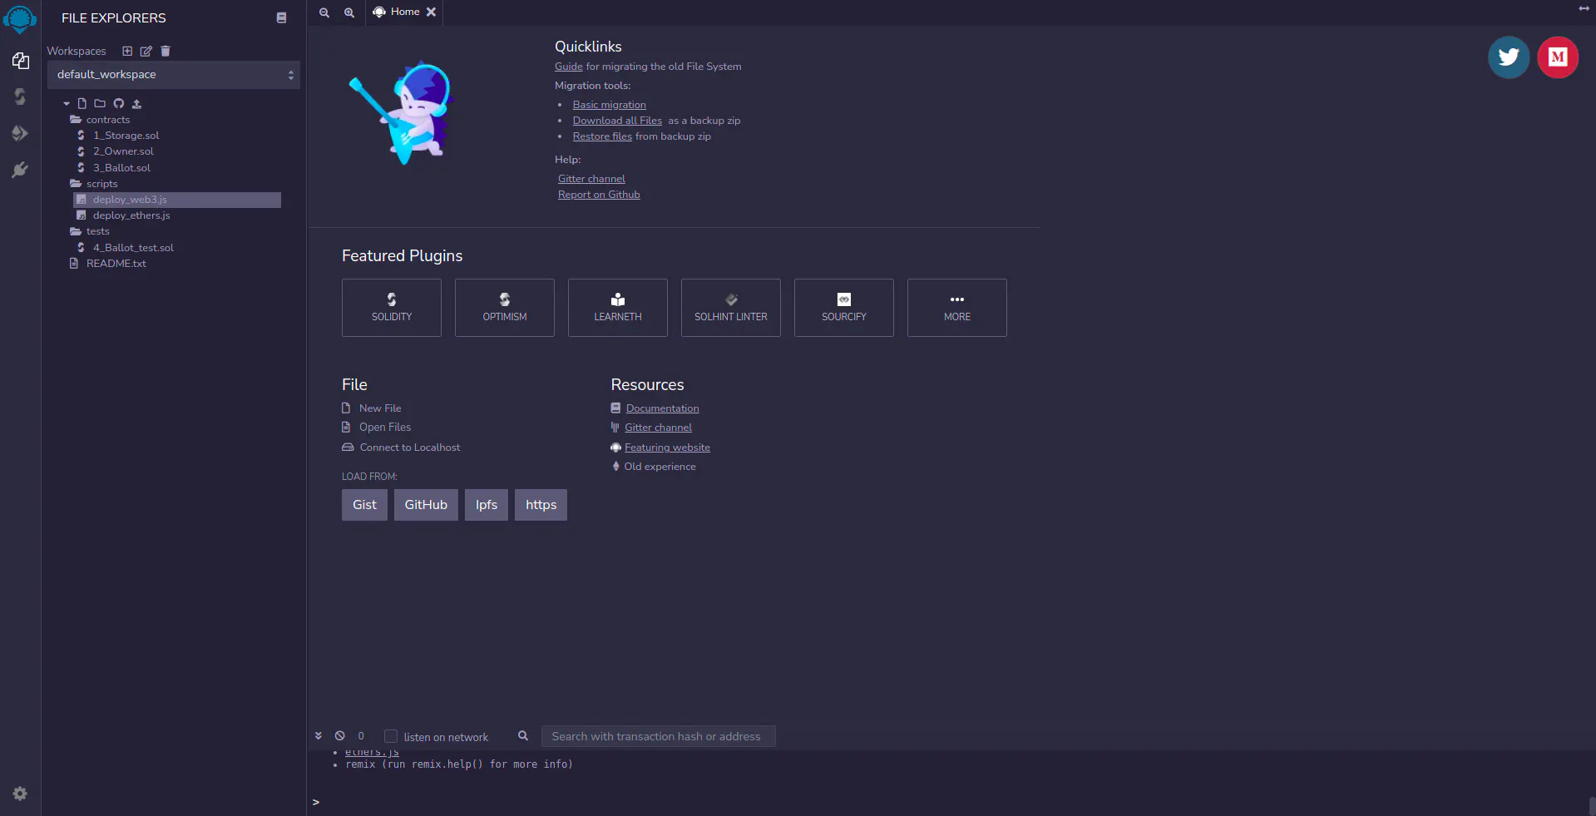
Taller - Ejemplo
Programar smart contract en Solidity
(Editor Remix)
http://remix.ethereum.org
Objetivos
Tipos de Blockchain
Aplicaciones Web 3.0
Tipos de Tokens
Smart Contracts
Ambiente de Ejecución
Taller - Ejemplo
Darío Correal - Universidad de los Andes – Departamento de Sistemas y Computación

Slide 30
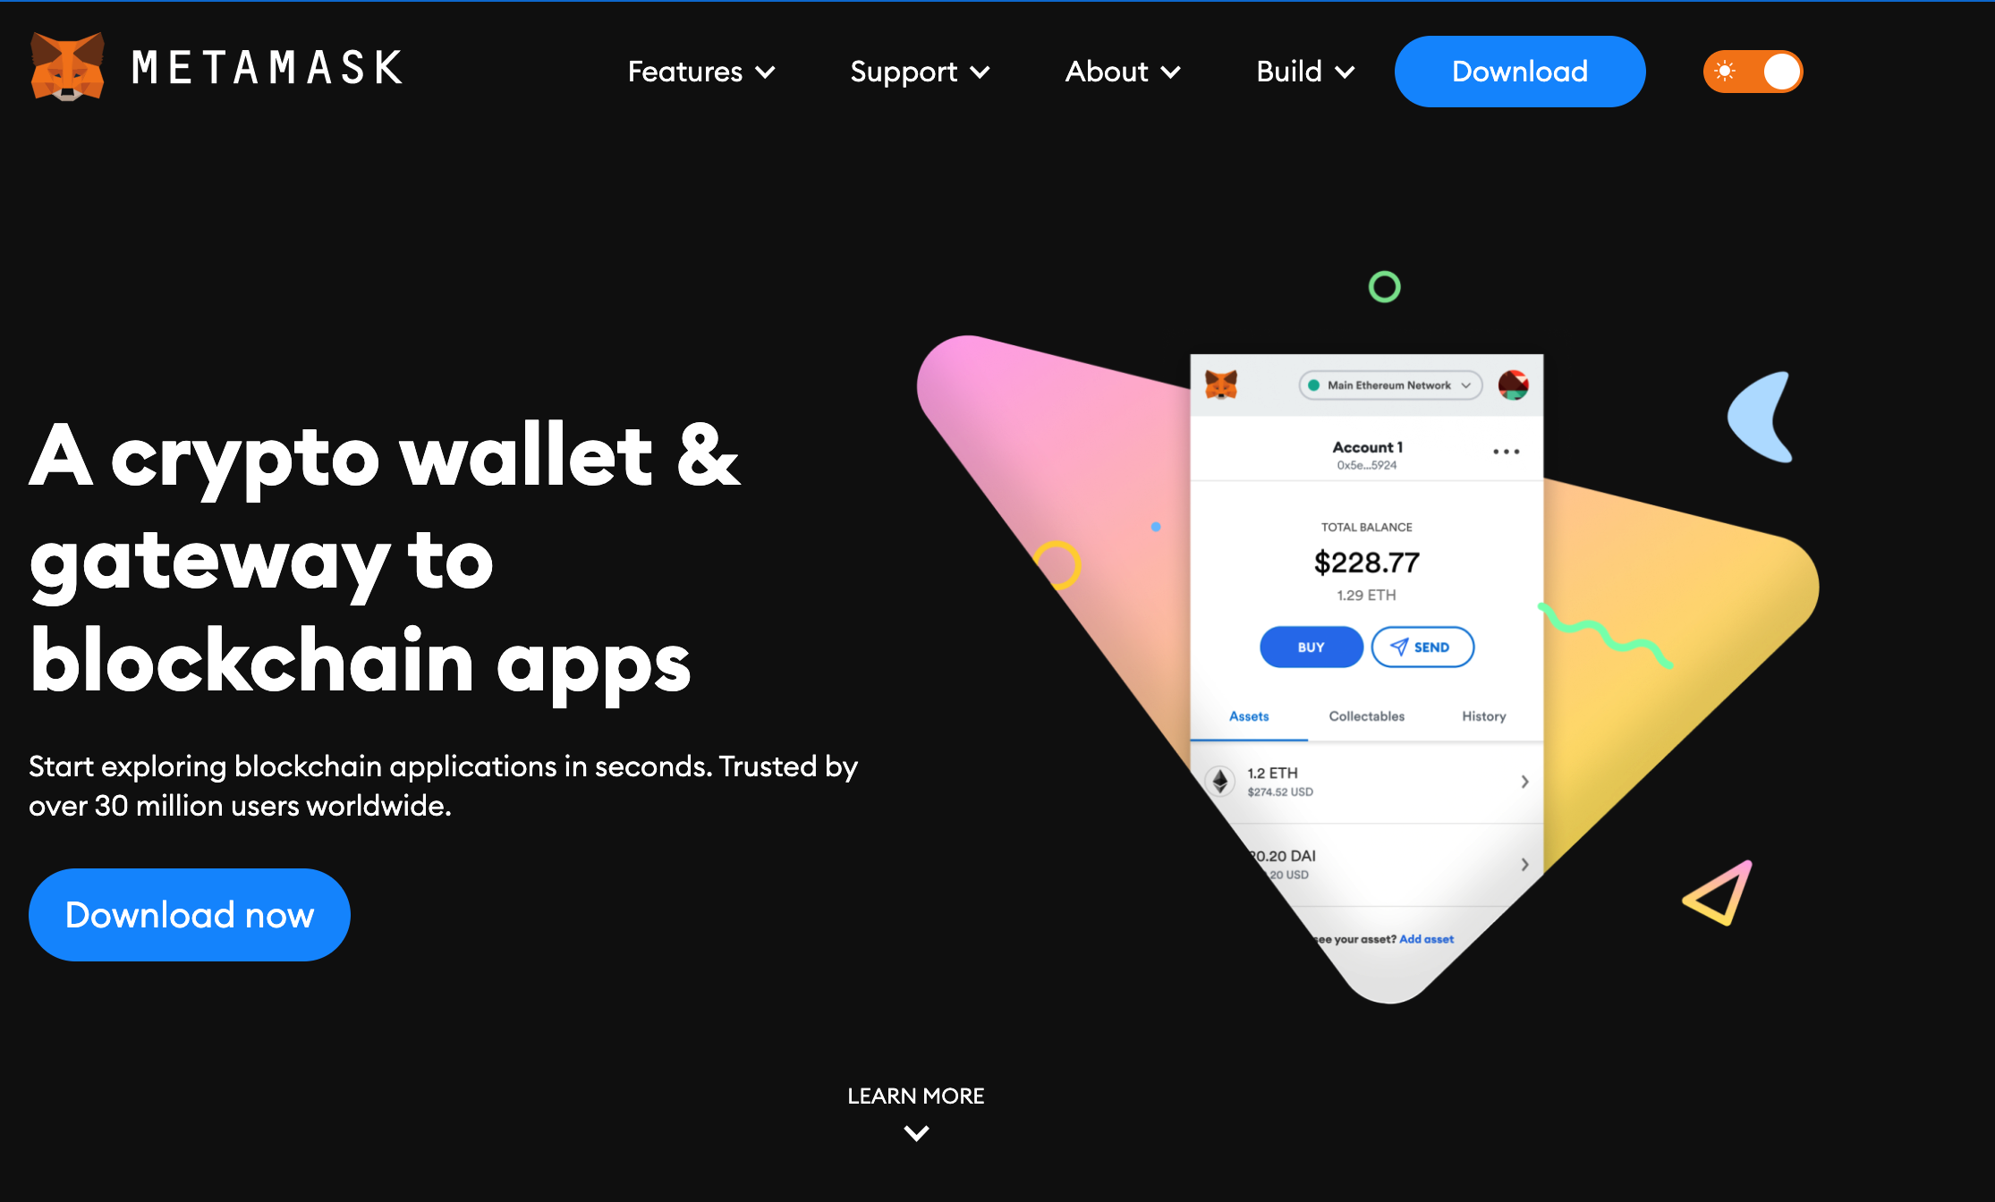
Taller - Ejemplo
Programar smart contract en Solidity
(Editor Remix)
http://remix.ethereum.org
Objetivos
Tipos de Blockchain
Aplicaciones Web 3.0
Tipos de Tokens
Smart Contracts
Ambiente de Ejecución
Taller - Ejemplo
Darío Correal - Universidad de los Andes – Departamento de Sistemas y Computación
Darío Correal - Universidad de los Andes – Departamento de Sistemas y Computación

Slide 31
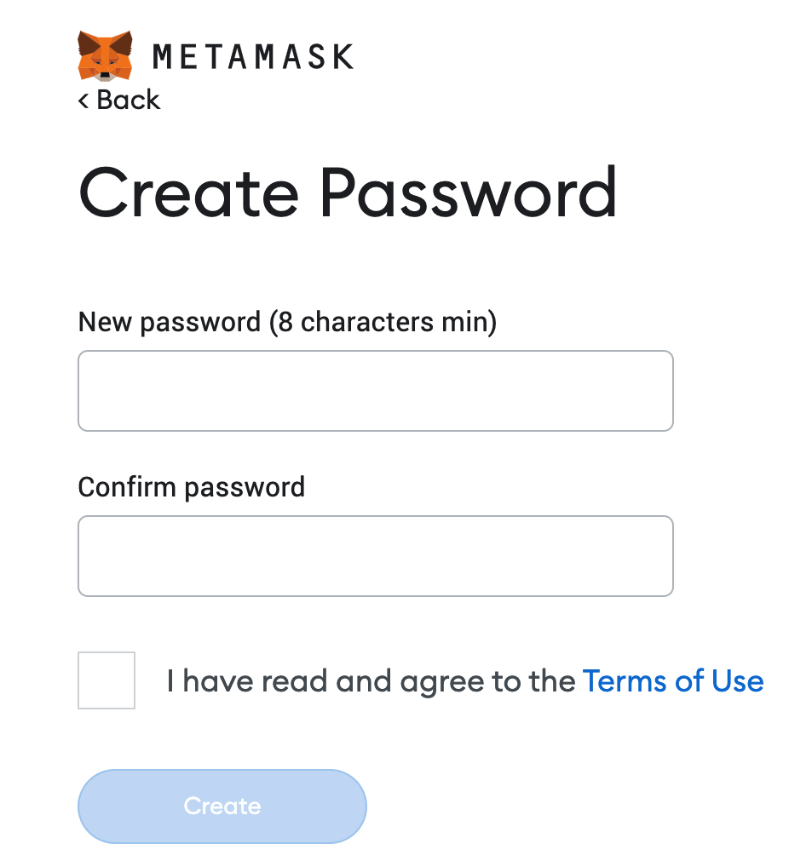
Taller - Ejemplo
Programar smart contract en Solidity
(Editor Remix)
http://remix.ethereum.org
Objetivos
Tipos de Blockchain
Aplicaciones Web 3.0
Tipos de Tokens
Smart Contracts
Ambiente de Ejecución
Taller - Ejemplo
Darío Correal - Universidad de los Andes – Departamento de Sistemas y Computación

Slide 32
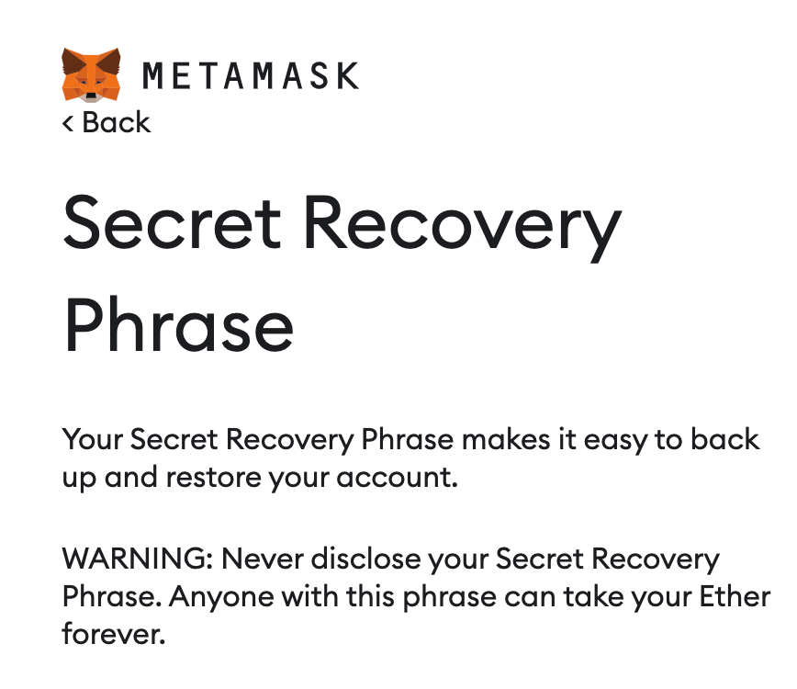
Taller - Ejemplo
Programar smart contract en Solidity
(Editor Remix)
Objetivos
Tipos de Blockchain
Aplicaciones Web 3.0
Tipos de Tokens
Smart Contracts
Ambiente de Ejecución
Taller - Ejemplo
Darío Correal - Universidad de los Andes – Departamento de Sistemas y Computación
Darío Correal - Universidad de los Andes – Departamento de Sistemas y Computación

Slide 33
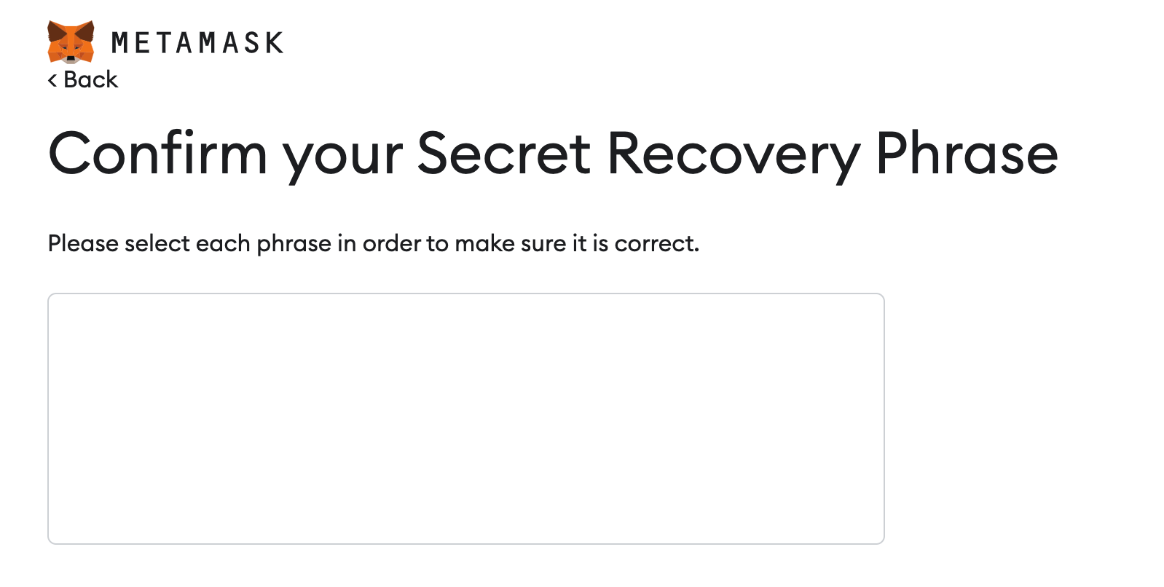
Taller - Ejemplo
Programar smart contract en Solidity
(Editor Remix)
Objetivos
Tipos de Blockchain
Aplicaciones Web 3.0
Tipos de Tokens
Smart Contracts
Ambiente de Ejecución
Taller - Ejemplo
Darío Correal - Universidad de los Andes – Departamento de Sistemas y Computación

Slide 34
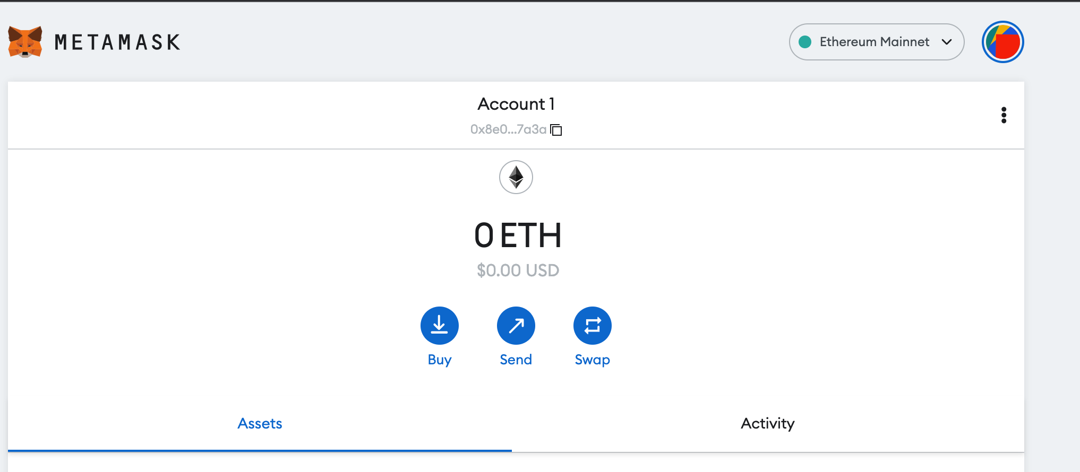
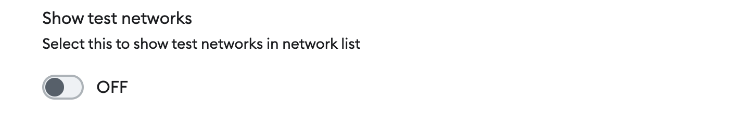
Taller - Ejemplo
Objetivos
Tipos de Blockchain
Aplicaciones Web 3.0
Tipos de Tokens
Smart Contracts
Ambiente de Ejecución
Taller - Ejemplo
Darío Correal - Universidad de los Andes – Departamento de Sistemas y Computación

Slide 35
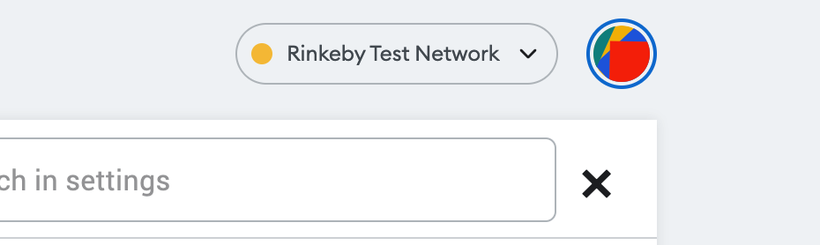
Taller - Ejemplo
Objetivos
Tipos de Blockchain
Aplicaciones Web 3.0
Tipos de Tokens
https://rinkebyfaucet.com/
Smart Contracts
Ambiente de Ejecución
Taller - Ejemplo
Darío Correal - Universidad de los Andes – Departamento de Sistemas y Computación

Slide 36
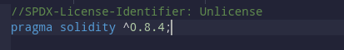
Taller - Ejemplo
Programar smart contract en Solidity
(Editor Remix)
http://remix.ethereum.org
Objetivos
Tipos de Blockchain
Aplicaciones Web 3.0
Tipos de Tokens
Pragma solidity define la versión de compilador a utilizar
SPDX expresa el tipo de licencia
Smart Contracts
Ambiente de Ejecución
Taller - Ejemplo
Darío Correal - Universidad de los Andes – Departamento de Sistemas y Computación

Slide 37
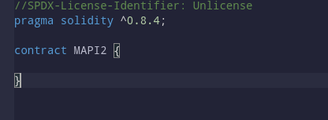
Taller - Ejemplo
Programar smart contract en Solidity
(Editor Remix)
http://remix.ethereum.org
Objetivos
Tipos de Blockchain
Aplicaciones Web 3.0
Tipos de Tokens
Smart Contracts
Contract es la unidad básica de desarrollo y ejecución
Ambiente de Ejecución
Taller - Ejemplo
Darío Correal - Universidad de los Andes – Departamento de Sistemas y Computación
Darío Correal - Universidad de los Andes – Departamento de Sistemas y Computación

Slide 38
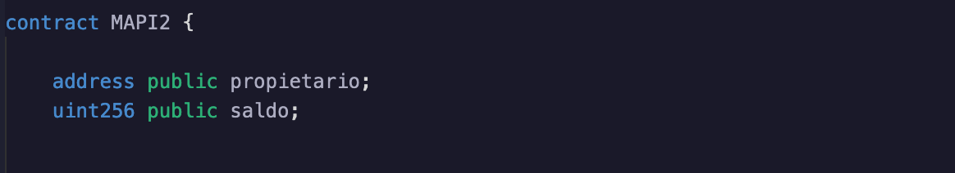
Taller - Ejemplo
Programar smart contract en Solidity
(Editor Remix)
http://remix.ethereum.org
Objetivos
Tipos de Blockchain
Aplicaciones Web 3.0
Tipos de Tokens
Un contrato puede tener datos que se registran en Blockchain
Propietario
Saldo
El atributo público lo hace visible a quien desee consultar sus valores
Address es un tipo de dato (20 bytes)
Smart Contracts
Ambiente de Ejecución
Taller - Ejemplo
Darío Correal - Universidad de los Andes – Departamento de Sistemas y Computación

Slide 39
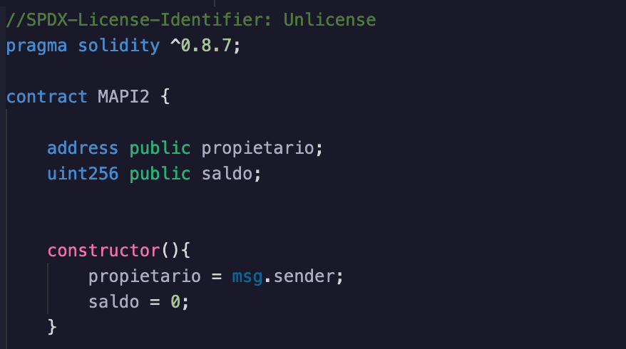
Taller - Ejemplo
Programar smart contract en Solidity
(Editor Remix)
http://remix.ethereum.org
Objetivos
Tipos de Blockchain
Aplicaciones Web 3.0
Tipos de Tokens
Smart Contracts
Ambiente de Ejecución
El constructor se ejecuta cuando se despliega el contrato en la red Blockchain
msg es una palabra reservada que se refiere a quien envía y recibe una transacción
Taller - Ejemplo
Darío Correal - Universidad de los Andes – Departamento de Sistemas y Computación

Slide 40
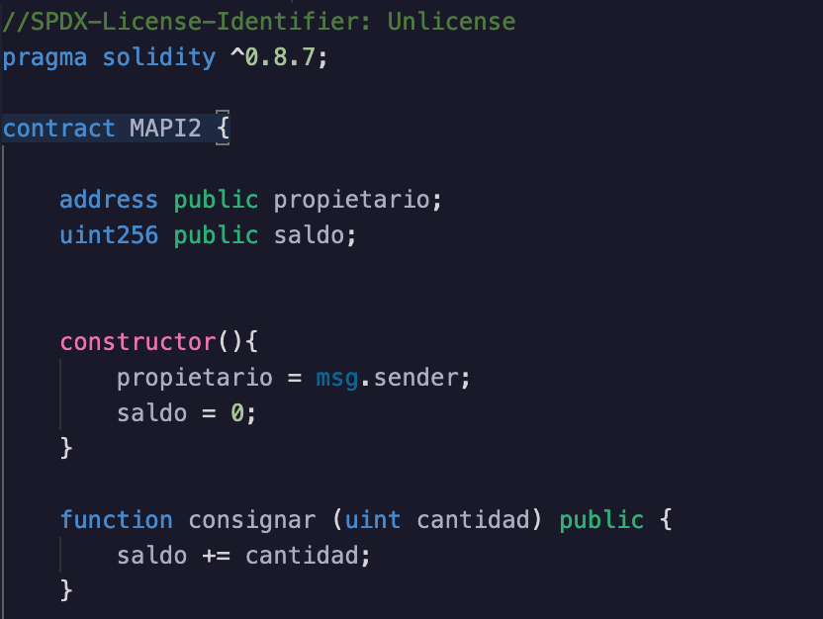
Taller - Ejemplo
Programar smart contract en Solidity
(Editor Remix)
Objetivos
Tipos de Blockchain
Aplicaciones Web 3.0
Tipos de Tokens
Smart Contracts
Ambiente de Ejecución
Un contrato puede tener funciones para modificar los atributos del contrato
uint : 256 bits o 32 bytes
public: la función puede ser consultada por todo el que pueda verla
Taller - Ejemplo
Darío Correal - Universidad de los Andes – Departamento de Sistemas y Computación

Slide 41
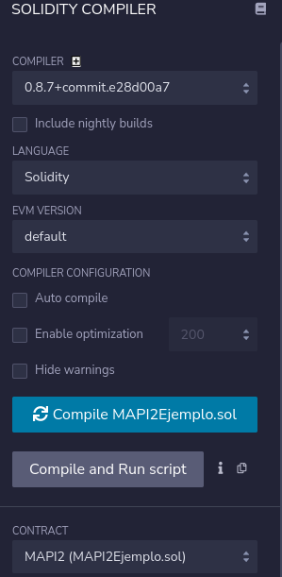
Taller - Ejemplo
Programar smart contract en Solidity
(Editor Remix)
Objetivos
El primer paso es compilar el contrato
Tipos de Blockchain
Aplicaciones Web 3.0
Tipos de Tokens
Smart Contracts
Ambiente de Ejecución
Taller - Ejemplo
Darío Correal - Universidad de los Andes – Departamento de Sistemas y Computación

Slide 42
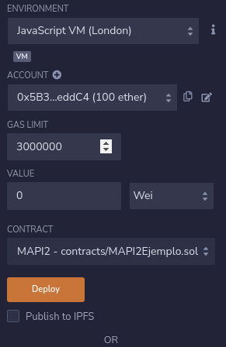
Taller - Ejemplo
El segundo paso es desplegar el contrato
Inicialmente se despliega localmente. Remix ofrece un simulador local.
Red de pruebas
Objetivos
Tipos de Blockchain
Cuentas de pruebas
Aplicaciones Web 3.0
Tipos de Tokens
Valor asociado a la transacción
Smart Contracts
Contrato a desplegar
Ambiente de Ejecución
Taller - Ejemplo
Darío Correal - Universidad de los Andes – Departamento de Sistemas y Computación

Slide 43
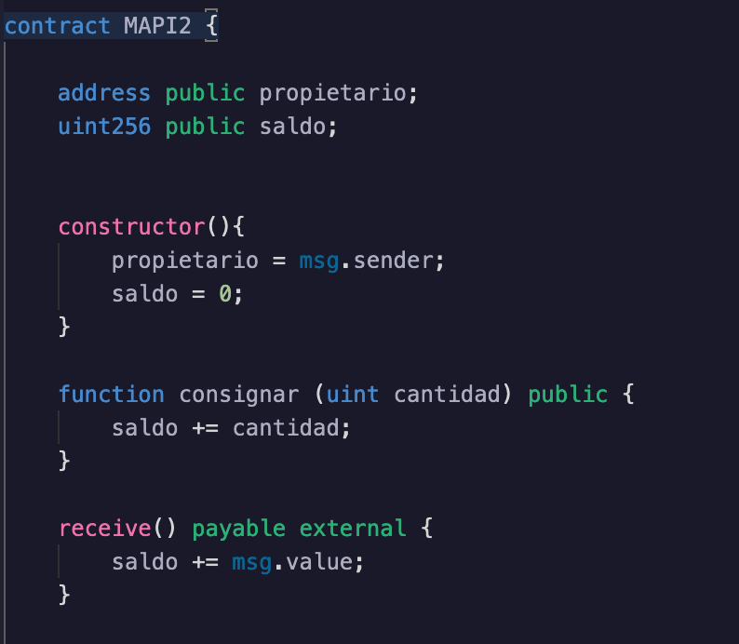
Taller - Ejemplo
Programar smart contract en Solidity
(Editor Remix)
Objetivos
Tipos de Blockchain
Aplicaciones Web 3.0
Tipos de Tokens
Smart Contracts
Ambiente de Ejecución
Un contrato puede recibir ether proveniente de otras cuentas. Para ello debe implementar
la función receive
payable : Autoriza al destinatario de la transacción a recibir ethers
external: La función puede ser llamada desde una cuenta externa
msg.value: El valor asociado a la transacción
Taller - Ejemplo
Darío Correal - Universidad de los Andes – Departamento de Sistemas y Computación

Slide 44
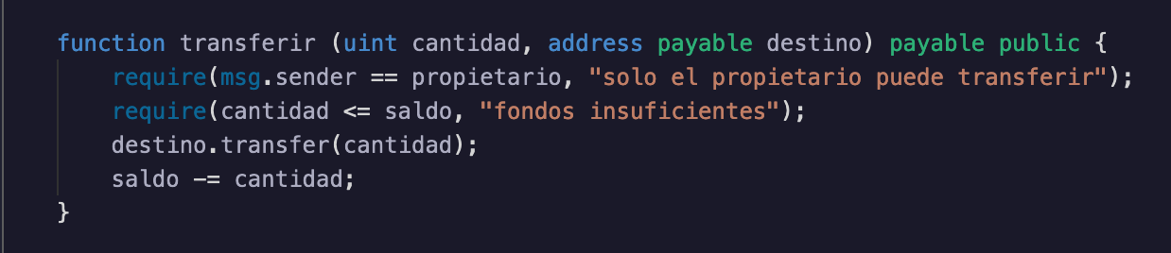
Taller - Ejemplo
Programar smart contract en Solidity
(Editor Remix)
Objetivos
Tipos de Blockchain
Aplicaciones Web 3.0
Tipos de Tokens
No es recomendable dejar dinero en un contrato sin poder retirarlo.
Lo mejor es transferirlo a una cuenta
Address : 20 bytes para registrar una dirección
require: Precondición que debe cumplirse para continuar con la ejecución
transfer: Traspasa dinero a una cuenta, en este caso la cuenta destino
Smart Contracts
Ambiente de Ejecución
Taller - Ejemplo
Darío Correal - Universidad de los Andes – Departamento de Sistemas y Computación

Slide 45
Taller - Ejemplo
Programar smart contract en Solidity
(Editor Remix)
Ahora vamos a desplegar el contrato en una red de pruebas Blockchain
Rinkeby Test Network
Red de pruebas de Ethereum
Rinkeby Faucet
Provee dinero (Ethers – ficticios) para realizar pruebas
Metamask
Billetera con las cuentas y dinero
Objetivos
Tipos de Blockchain
Aplicaciones Web 3.0
Tipos de Tokens
Smart Contracts
Ambiente de Ejecución
Taller - Ejemplo
Darío Correal - Universidad de los Andes – Departamento de Sistemas y Computación

Slide 46
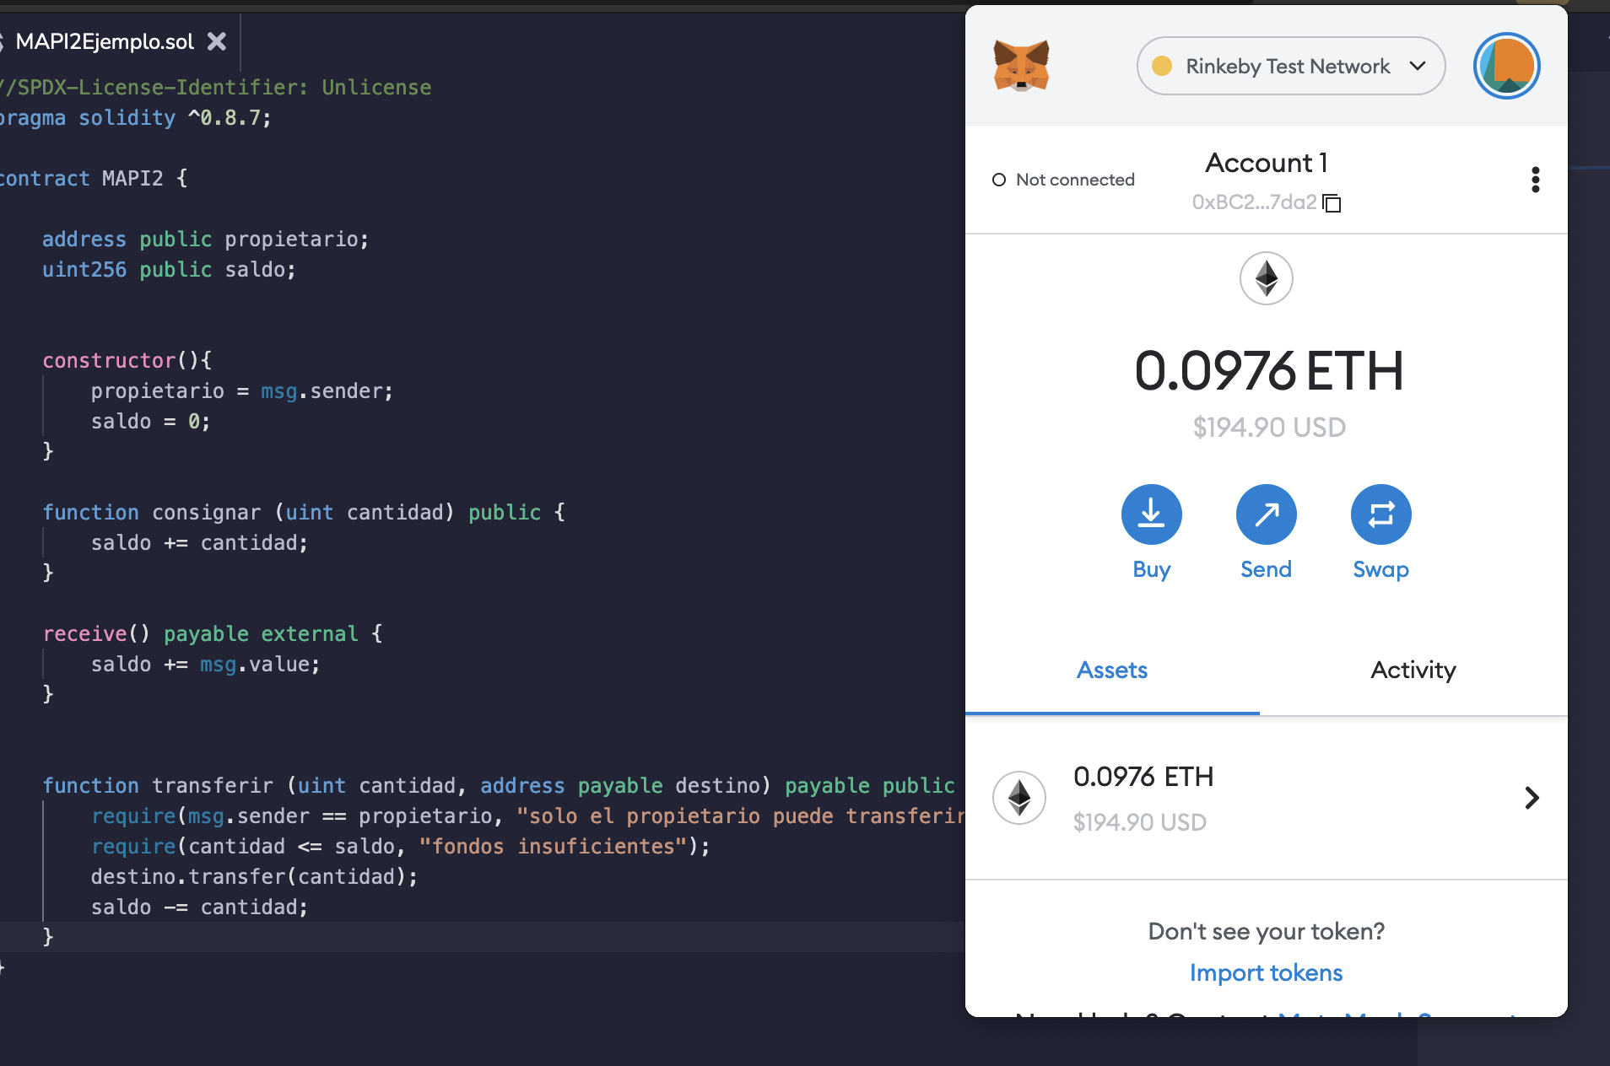
Taller - Ejemplo
Programar smart contract en Solidity
(Editor Remix)
Objetivos
Tipos de Blockchain
Aplicaciones Web 3.0
Tipos de Tokens
Smart Contracts
Ambiente de Ejecución
Taller - Ejemplo
Darío Correal - Universidad de los Andes – Departamento de Sistemas y Computación

Slide 47
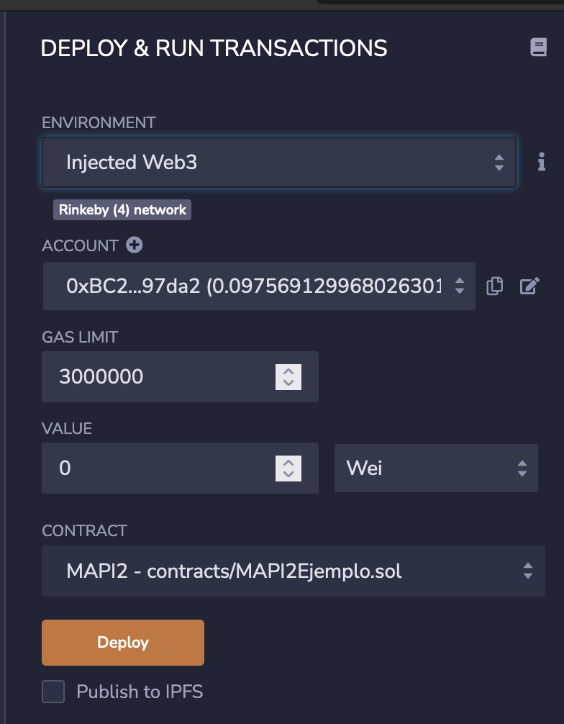
Taller - Ejemplo
Programar smart contract en Solidity
(Editor Remix)
Objetivos
Tipos de Blockchain
Aplicaciones Web 3.0
Tipos de Tokens
Smart Contracts
Ambiente de Ejecución
Taller - Ejemplo
Darío Correal - Universidad de los Andes – Departamento de Sistemas y Computación

Slide 48
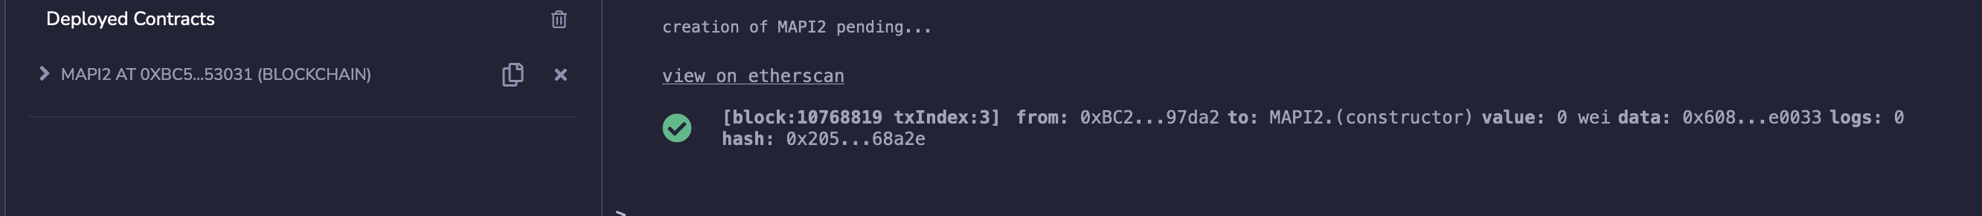
Taller - Ejemplo
Programar smart contract en Solidity
(Editor Remix)
Objetivos
Tipos de Blockchain
Aplicaciones Web 3.0
Tipos de Tokens
Smart Contracts
Dirección del contrato en Blockchain
Ambiente de Ejecución
Taller - Ejemplo
Darío Correal - Universidad de los Andes – Departamento de Sistemas y Computación

Slide 49
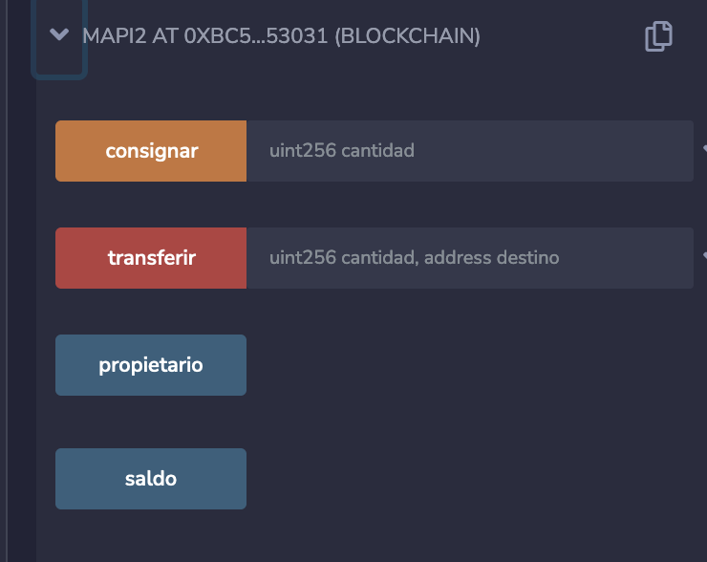
Taller - Ejemplo
Programar smart contract en Solidity
(Editor Remix)
Objetivos
Tipos de Blockchain
Aplicaciones Web 3.0
Tipos de Tokens
Smart Contracts
Ambiente de Ejecución
Taller - Ejemplo
Darío Correal - Universidad de los Andes – Departamento de Sistemas y Computación

Slide 50
Taller - Ejemplo
Programar smart contract en Solidity
(Editor Remix)
1- Cargar dinero en una cuenta Metamask
2- Enviar ether al contrato desde una cuenta en MetaMask
3- Enviar ether desde el contrato a una cuenta en Metamask
Objetivos
Tipos de Blockchain
Aplicaciones Web 3.0
Tipos de Tokens
Smart Contracts
Ambiente de Ejecución
Taller - Ejemplo
Darío Correal - Universidad de los Andes – Departamento de Sistemas y Computación

Slide 51
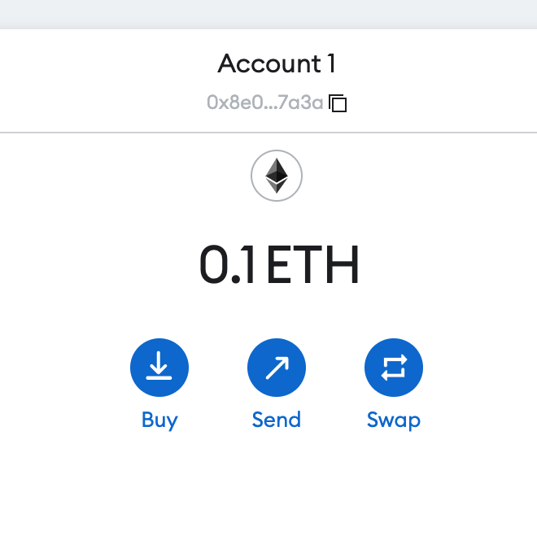
Taller - Ejemplo
Programar smart contract en Solidity
(Editor Remix)
1- Cargar dinero en una cuenta Metamask
Objetivos
Tipos de Blockchain
Aplicaciones Web 3.0
Tipos de Tokens
Smart Contracts
Ambiente de Ejecución
Taller - Ejemplo
Darío Correal - Universidad de los Andes – Departamento de Sistemas y Computación

Slide 52
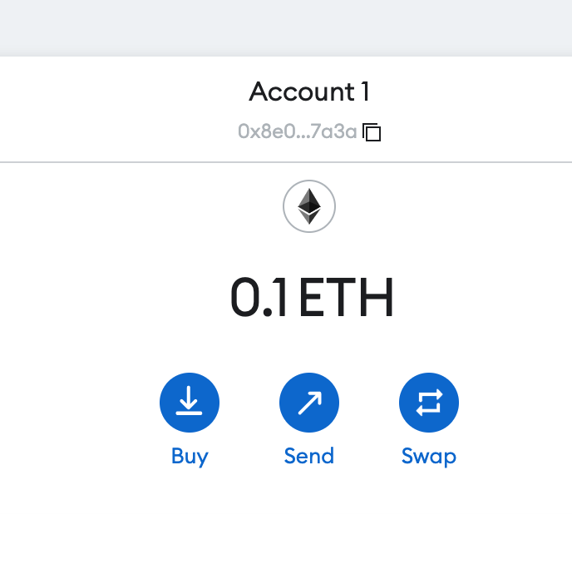
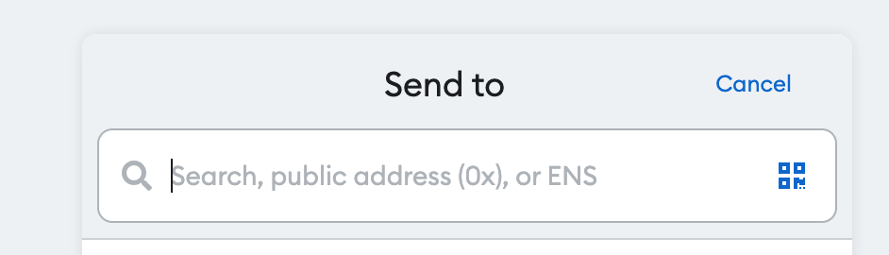
Taller - Ejemplo
2- Enviar ether al contrato desde una cuenta en MetaMask
Programar smart contract en Solidity
(Editor Remix)
Objetivos
Tipos de Blockchain
Aplicaciones Web 3.0
Tipos de Tokens
Smart Contracts
Ambiente de Ejecución
Taller - Ejemplo
Dirección del contrato
Darío Correal - Universidad de los Andes – Departamento de Sistemas y Computación

Slide 53
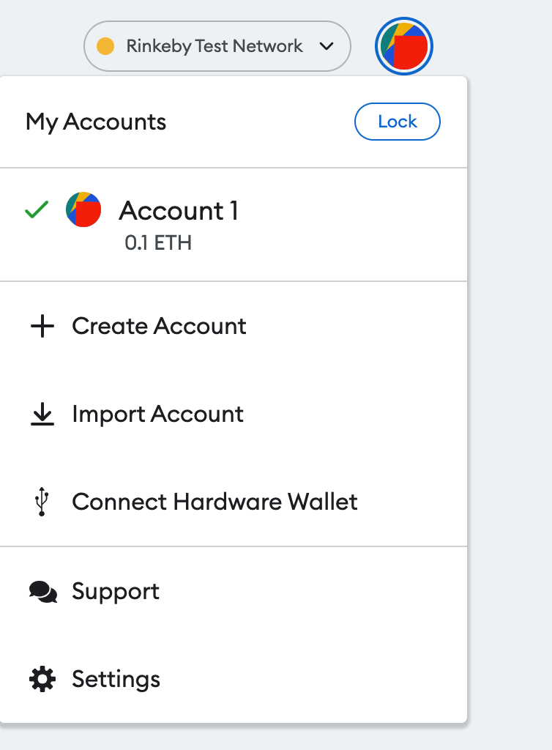
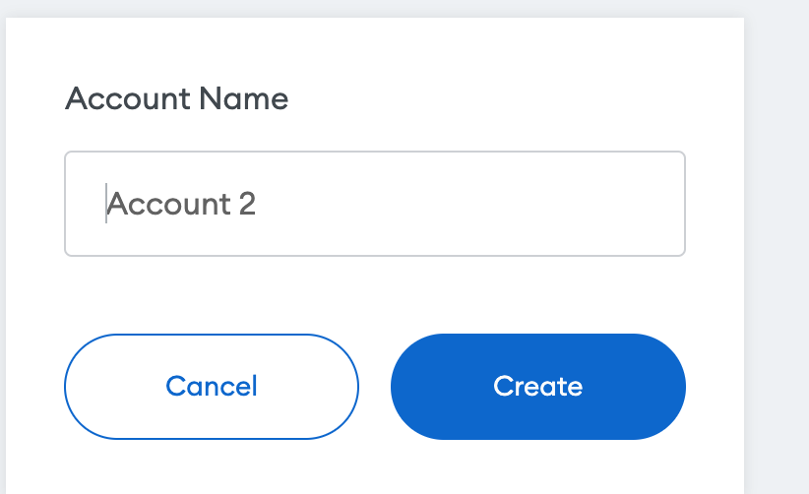
Taller - Ejemplo
Programar smart contract en Solidity
(Editor Remix)
3- Enviar ether desde el contrato a una cuenta en Metamask
Objetivos
Tipos de Blockchain
Aplicaciones Web 3.0
Tipos de Tokens
Smart Contracts
Ambiente de Ejecución
Taller - Ejemplo
Darío Correal - Universidad de los Andes – Departamento de Sistemas y Computación

Slide 54
Taller - Ejemplo
Programar smart contract en Solidity
(Editor Remix)
Objetivos
Tipos de Blockchain
Aplicaciones Web 3.0
Tipos de Tokens
Smart Contracts
Ambiente de Ejecución
Taller - Ejemplo
Darío Correal - Universidad de los Andes – Departamento de Sistemas y Computación

Slide 55


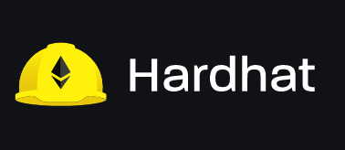
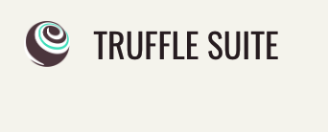
Taller - Ejemplo
Objetivos
Tipos de Blockchain
Aplicaciones Web 3.0
Tipos de Tokens
Smart Contracts
Ambiente de Ejecución
Taller - Ejemplo
Darío Correal - Universidad de los Andes – Departamento de Sistemas y Computación

Slide 56
Taller - Ejemplo
Objetivos
Tipos de Blockchain
Gracias !!
Aplicaciones Web 3.0
Tipos de Tokens
Smart Contracts
Ambiente de Ejecución
Taller - Ejemplo
Darío Correal - Universidad de los Andes – Departamento de Sistemas y Computación

